Slide 1
| Norsk og andre språk
Det norske språket har mange likskapar med andre språk, spesielt med andre nordiske språk.
Vi skal sjå på både likskapar og skilnader mellom norsk og andre språk.

Slide 2
Kvifor skal vi lære dette?
Det kan vere til god hjelp i samband med læring av andre språk.
Det kan gjere det enklare å forstå kvifor det kan vere vanskeleg å lære seg norsk dersom man ikkje har det som morsmål.

Slide 3
Dei indoeuropeiske språka

Slide 4
Språkfamiliar
Dei språka som er beslekta med kvarandre, er i same språkfamilie.
Vi finn igjen versjonar av same ord i den same språkfamilien.

Slide 5
Substantivet månad og talordet tre i forskjellige indoeuropeiske språk

Slide 6
Andre språkfamiliar
Finsk-ugrisk: Her finn vi samisk, finsk, estisk og ungarsk.
Semittisk: Her finn vi arabisk og hebraisk.

Slide 7
Ordrekkjefølgja
Norsk er eit SVO-språk:
Subjektet kjem føre verbalet, som kjem føre objektet:
Guten kjøper eple

Slide 8
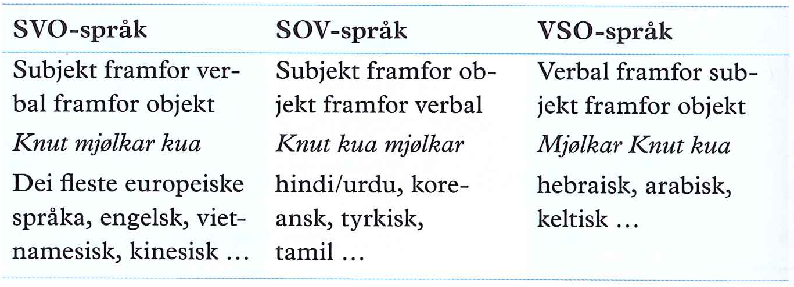
Ordrekkjefølgja er forskjellig i forskjellige språk:

Slide 9
Ordlaging: Samskriving eller særskriving?
På norsk «limer» vi saman substantiva slik at det blir jernbanestasjon, busshaldeplass osv. På engelsk og mange andre språk blir slike ord skrivne med fleire ord: railway station, bus stop

Slide 10
Vokalar
På norsk er det ni vokalar: A, E, I, O, U, Y, Æ, Ø og Å.
På dei fleste språk er det færre vokalar. På engelsk: Seks vokalar.

Slide 11
Norske vokalar kan vere vanskeleg å uttale for utlendingar
Særleg den lange u-en som i gud og sur er sjeldan på andre språk.

